Slide 1
移动网络云服务技术

Slide 2
Web Api
Web Api响应数据的设计
Web Api的序列化及数据模型
Notes:
演示文稿对受众有何益处：如果成年学员明白某主题的重要性或其原因，他们会对该主题更感兴趣。
演示者在学科中的专业水平：简要说明在此领域的资历，或向参与者说明应听课的原因。

Slide 3
Web Api响应数据的设计
数据格式
指该用怎样的形式来描述API返回的结构化数据，具体而言就是指JSON、XML等数据格式。其中JSON已成为世界上几乎所有API数据格式的标准。
Notes:
演示文稿对受众有何益处：如果成年学员明白某主题的重要性或其原因，他们会对该主题更感兴趣。
演示者在学科中的专业水平：简要说明在此领域的资历，或向参与者说明应听课的原因。

Slide 4
Web Api响应数据的设计
ASP.NET Web Api提供了JSON和XML两种数据响应格式。可以通过设置决定返回什么数据格式。
具体代码：
//去掉XML格式，只保留JSON格式 config.Formatters.Remove(config.Formatters.XmlFormatter);
//去掉JSON格式，只保留XML格式
config.Formatters.Remove(config.Formatters.JsonFormatter);
Notes:
演示文稿对受众有何益处：如果成年学员明白某主题的重要性或其原因，他们会对该主题更感兴趣。
演示者在学科中的专业水平：简要说明在此领域的资历，或向参与者说明应听课的原因。

Slide 5
Web Api的序列化
ASP.NET已默认使用了Json.NET（第三方开源库）来实现JSON数据的序列化及反序列化。其文档可见：https://www.newtonsoft.com/json
序列化：将对象转换为JSON格式的字符串
反序列化：将JSON格式的字符串转换为对象
Notes:
演示文稿对受众有何益处：如果成年学员明白某主题的重要性或其原因，他们会对该主题更感兴趣。
演示者在学科中的专业水平：简要说明在此领域的资历，或向参与者说明应听课的原因。

Slide 6
Web Api的序列化及数据模型
数据模型的作用是方便数据的序列化，及参数数据的格式化。
public class Customer
{
public int id { get; set; }
public int age { get; set; }
public string name { get; set; }
}
Notes:
演示文稿对受众有何益处：如果成年学员明白某主题的重要性或其原因，他们会对该主题更感兴趣。
演示者在学科中的专业水平：简要说明在此领域的资历，或向参与者说明应听课的原因。

Slide 7
Web Api的序列化及数据模型
public object Get(int id)
{
Customer customer = new Customer();
customer.id = 1;
customer.age = 23;
customer.name = "jack";
return customer;
}
Notes:
演示文稿对受众有何益处：如果成年学员明白某主题的重要性或其原因，他们会对该主题更感兴趣。
演示者在学科中的专业水平：简要说明在此领域的资历，或向参与者说明应听课的原因。

Slide 8
Web Api的序列化及数据模型
public object Post([FromBody]Customer data)
{
return data;
}
Notes:
演示文稿对受众有何益处：如果成年学员明白某主题的重要性或其原因，他们会对该主题更感兴趣。
演示者在学科中的专业水平：简要说明在此领域的资历，或向参与者说明应听课的原因。

Slide 9
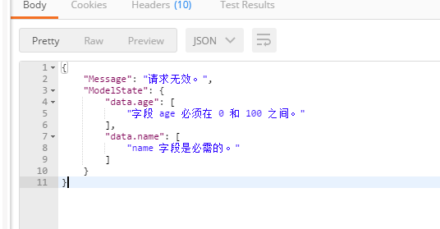
Web Api的序列化及数据模型
public class Customer
{
public int id { get; set; }
[Range(0, 100)]
public int age { get; set; }
[Required]
public string name { get; set; }
}
数据模型也可作为验证使用
//判断
if (ModelState.IsValid)
{
}
Notes:
演示文稿对受众有何益处：如果成年学员明白某主题的重要性或其原因，他们会对该主题更感兴趣。
演示者在学科中的专业水平：简要说明在此领域的资历，或向参与者说明应听课的原因。

Slide 10
Web Api的序列化及数据模型
常用的几个，如：
Required：必须满足不为空
RegularExpression：正则表达式验证
StringLength：指定字符允许的范围
DataType：数据类型，常用于密码类型，如： DataType.Password
Range：指定数字允许的范围
https://msdn.microsoft.com/library/system.componentmodel.dataannotations.aspx
Notes:
演示文稿对受众有何益处：如果成年学员明白某主题的重要性或其原因，他们会对该主题更感兴趣。
演示者在学科中的专业水平：简要说明在此领域的资历，或向参与者说明应听课的原因。

